Slide 1
Десять птичек-стайка.
Презентация к стихотворению И.Токмаковой «Десять птичек-стайка».
Автор:учитель начальных классов МОУ «СОШ№4» г.Печоры Республики Коми Ярушина Татьяна Ивановна.

Slide 2
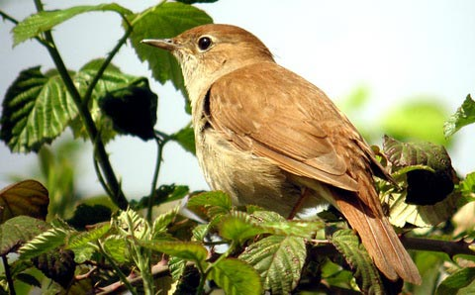
соловей

Slide 3
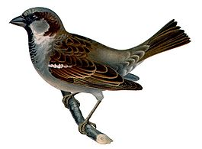
воробей

Slide 4
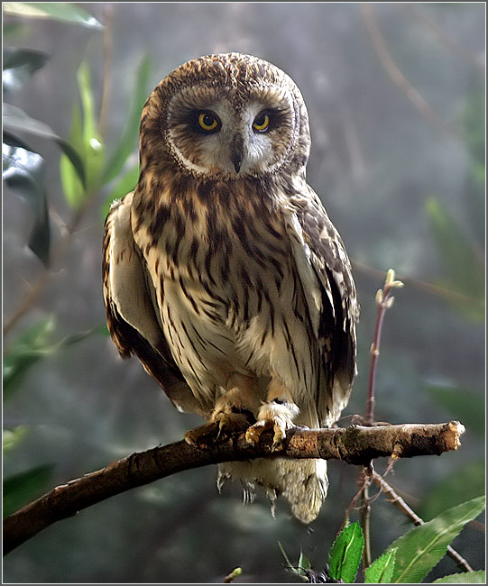
совушка

Slide 5
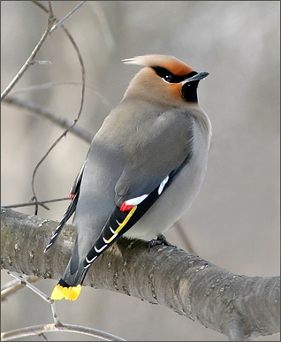
свиристель

Slide 6
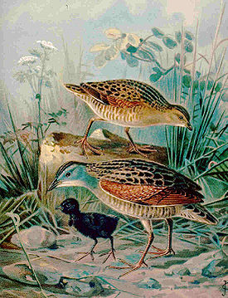
коростель

Slide 7
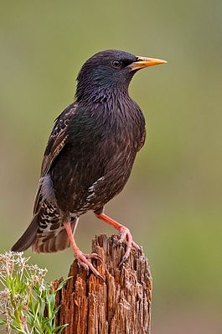
скворушка

Slide 8
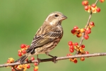
зяблик

Slide 9
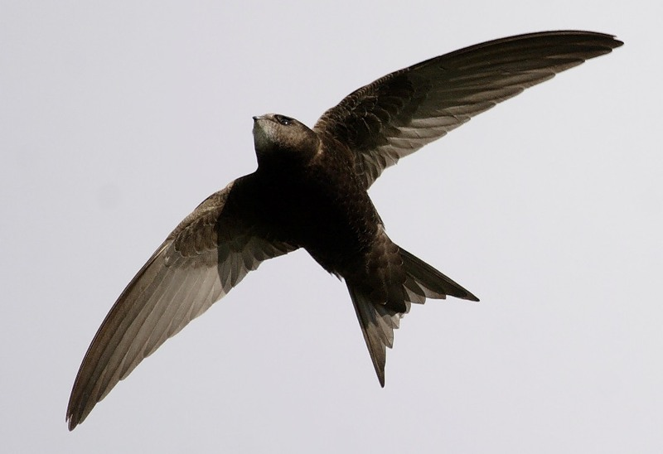
стриж

Slide 10
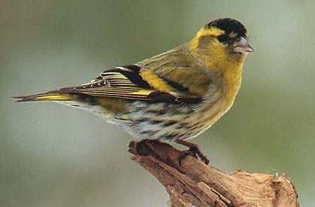
ЧИЖ

Slide 11
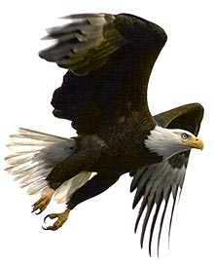
орлан

